Slide 1
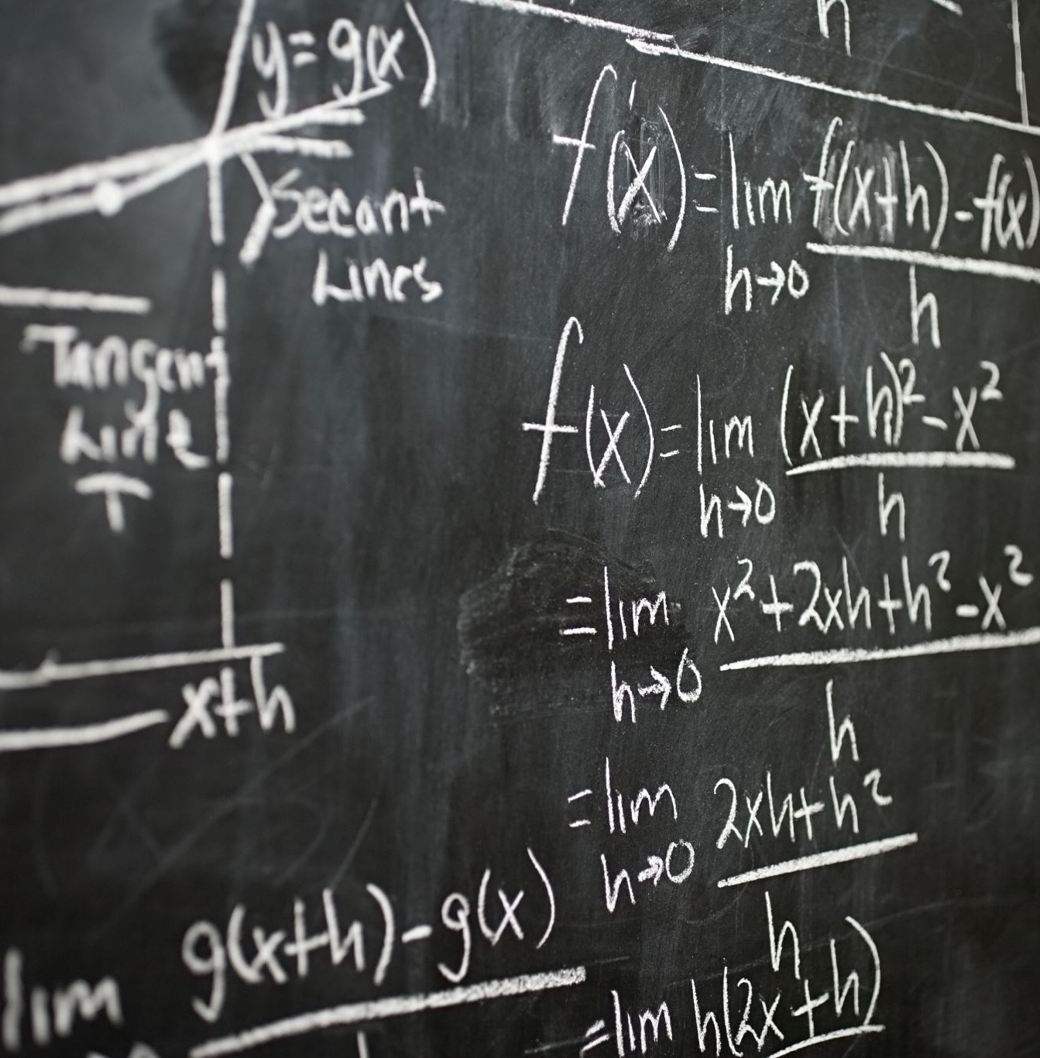
Fyzikální pokusy
Elektrování těles

Slide 2
Přípravíme si: - vlasy - balónek - strop

Slide 3
1. Nafoukneme balónek

Slide 4
Nafukujeme

Slide 5
2. Třeme balónek o vlasy

Slide 6
Stále třeme

Slide 7
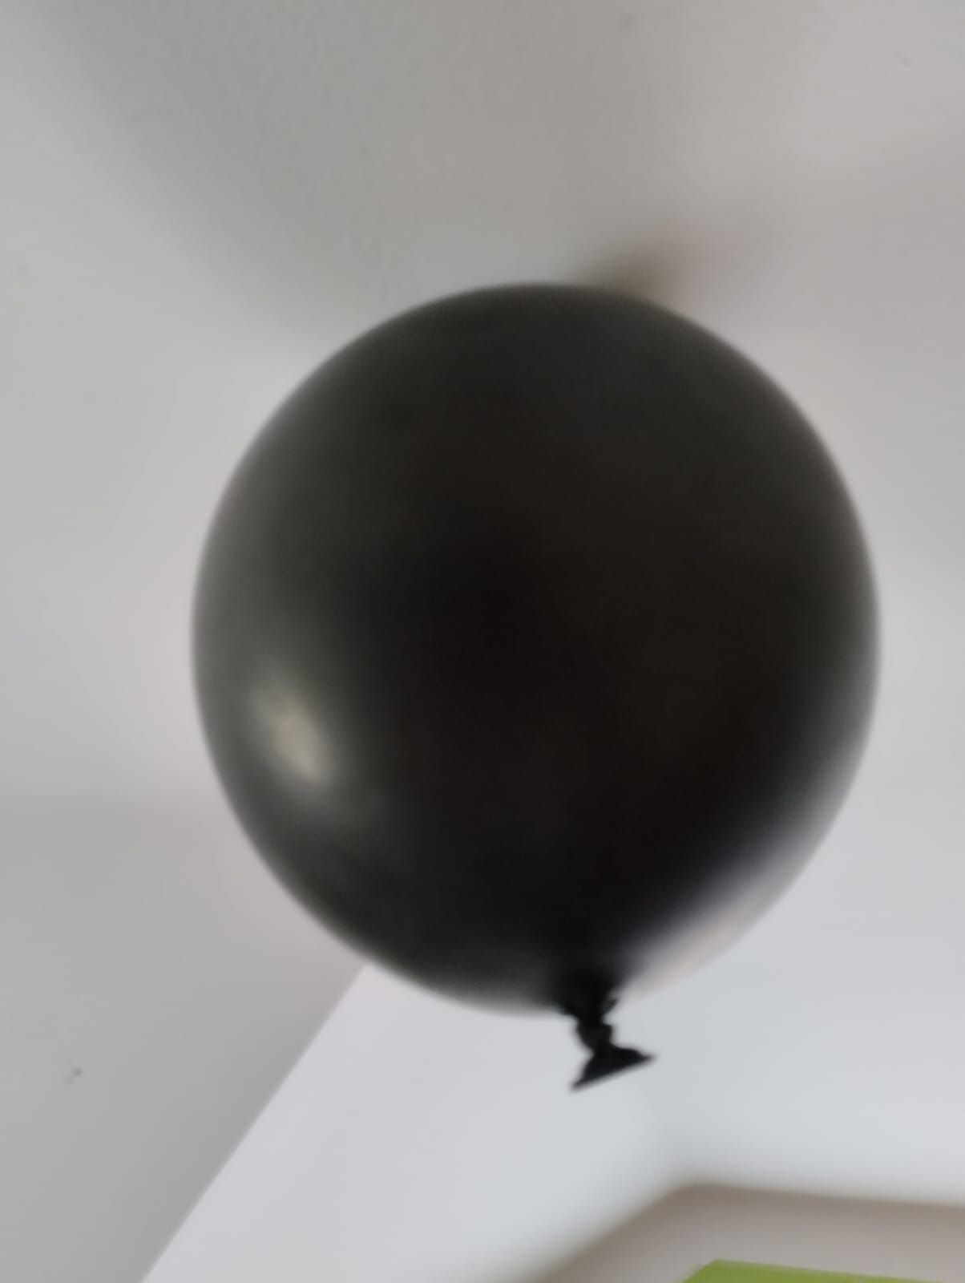
3.Zavěsíme balónek na strop
A vidíme, že drží

Slide 8
Pokus č. 2

Slide 9
Přípravíme si - papír - vlasy - pravítko - nůžky

Slide 10
1. vezmeme si papír

Slide 11
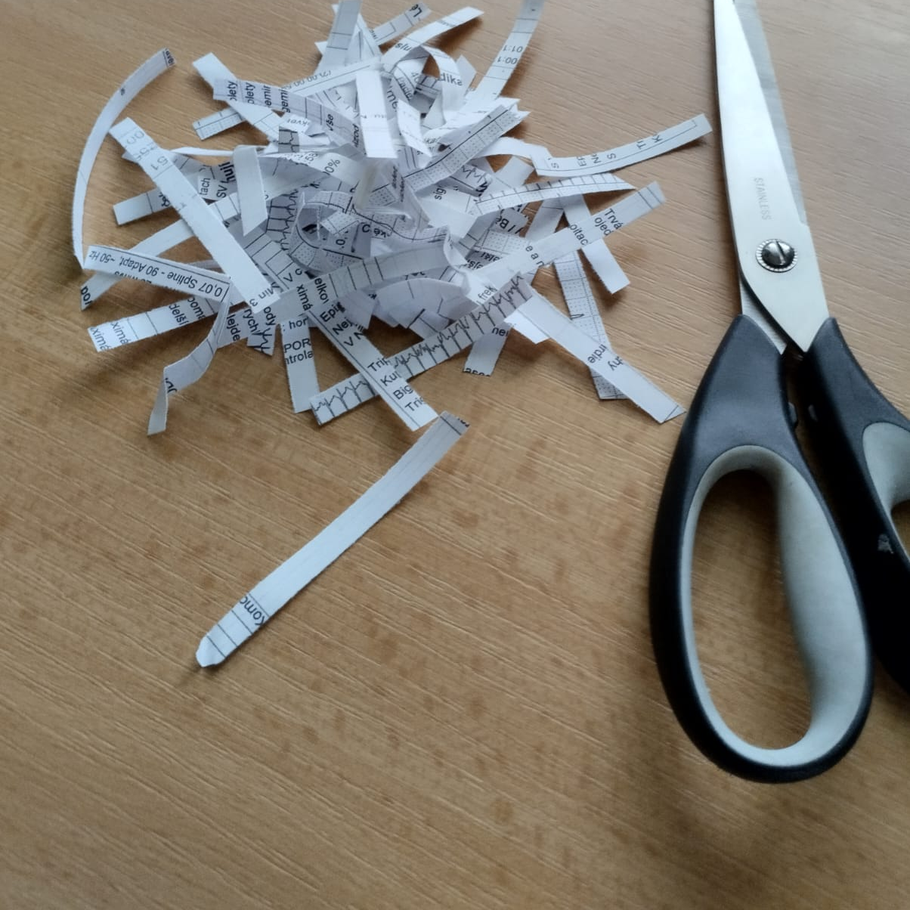
2. Nastříháme ho na kousky

Slide 12
3. Vezmeme si pravítko

Slide 13
4. Pravítkem třeme o vlasy

Slide 14
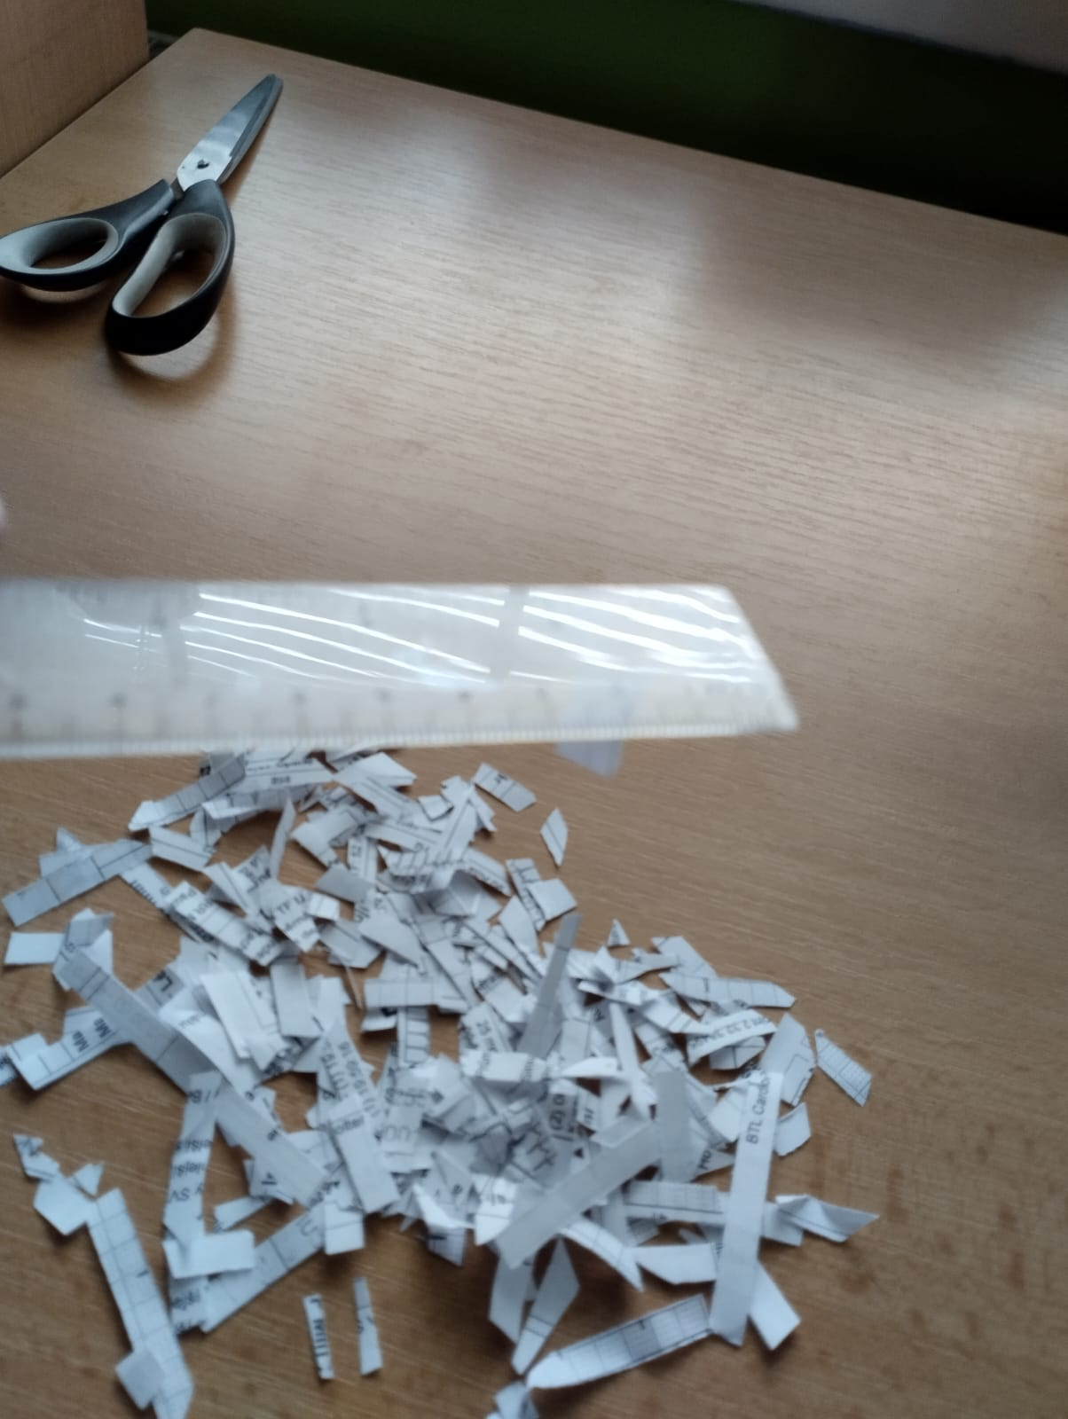
5. Dáme pravítko nad nastříhané papírky
A ty se vzápětí na pravítko přichytávají

Slide 15
A vidíme, že se pokus vydařil

Slide 16
Děkuji za pozornost
Tomáš Horník
5.4.2024

